Slide 1
파이썬 데이터 분석
이종욱

Slide 2
INDEX
주제
구현
결과

Slide 3
주제
제주도 오름
제주도에 있는 오름의 분포지역
어느 지역에 있는 오름이 더 높은가 ?
EPL
맨맨아첼 ?
15-16시즌 레스터 시티의 우승이 기적이라고 불리는 이유

Slide 4
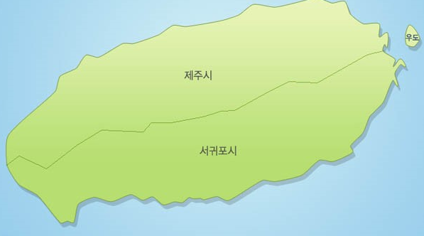
가설 - 제주도
제주도 여행 중 제주시 보다 서귀포시가 커브길이 많고 도로의 높낮이가 달라져서 운전하기 힘들었다.
서귀포에 오름이 많이 분포해 있어서 이렇게 느끼는 건가 ?
만약 아니라면 서귀포에 높은 오름들이 있어서 운전하기 힘들게 느껴지는 것인가 ?

Slide 5
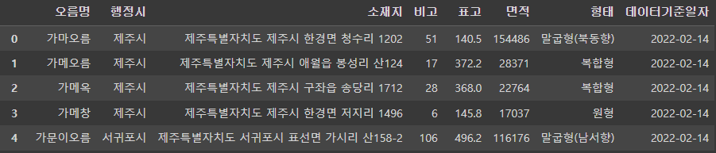
구현 - 제주도
data.head()로 출력한 결과이다.
분포도를 보기 위해 행정시와 높이를 알기 위한 표고를 이용한다.

Slide 6
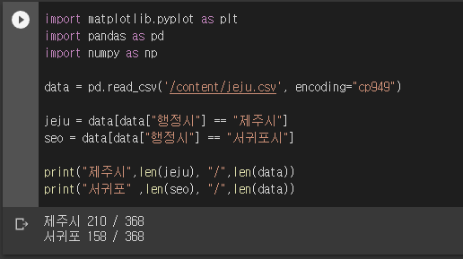
구현 - 제주도
“행정시”셀에서 “제주시”는 jeju, “서귀포시”는 seo에 대입한다.
Print로 확인 후 시각화 작업을 한다.

Slide 7
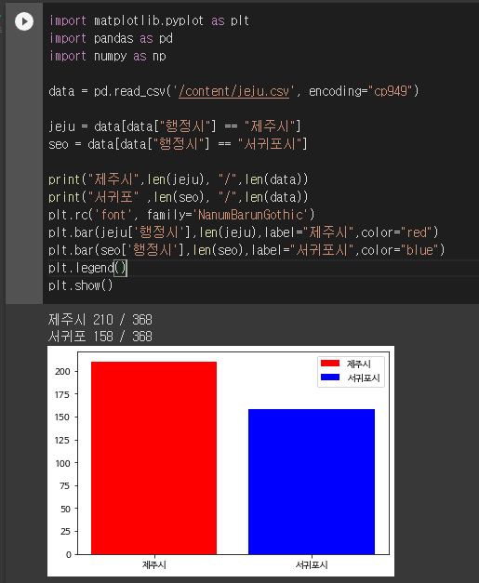
구현 - 제주도
첫 번째 가설인 서귀포에 오름이 많이 분포해 있는가? 는 증명이 되지 못하였다...
그렇다면 두번째 가설인 서귀포에 높은 오름들이 있어서 힘든 것인가?를 증명해보자 !

Slide 8
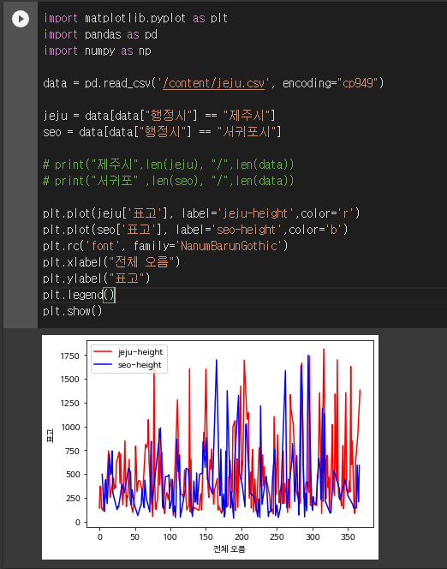
구현 - 제주도
빨간색은 제주시, 파란색은 서귀포 시인데 표를 보니 서귀포도 높은 오름들이 있지만 제주시가 더 많았다.
서귀포시 여행하는 날에 유난히 피곤했던 것 같다.

Slide 9
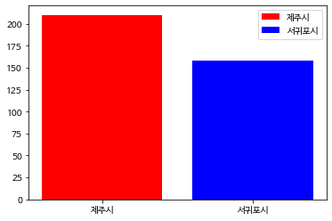
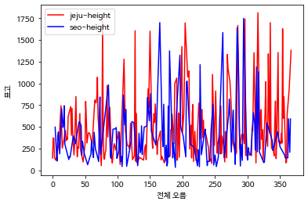
결과 - 제주도
오름들은 제주시가 더 많았고, 높은 오름들도 제주시가 많았다.
운전하기 힘들게 느껴졌던건 그날 피곤해서 인 것 같다.

Slide 10




가설 - EPL
흔히 EPL 팬들은 위의 엠블럼 팀들이 우승을 거머쥔다고 해서 맨맨아첼이라고 부른다.
왜 맨맨아첼이라고 불리는지, 우승 팀들의 우승 횟수를 출력해서 증명해보자!

Slide 11

가설 - EPL
여우군단이라고 별명을 가지고 있는 레스터시티는 2016시즌에 잉글랜드 프리미어 리그를 우승했는데 모든이가 이를 기적이라고 한다.
레스터 시티의 시즌별 기록들로 왜 기적이라 불렸는지 증명해보자!

Slide 12
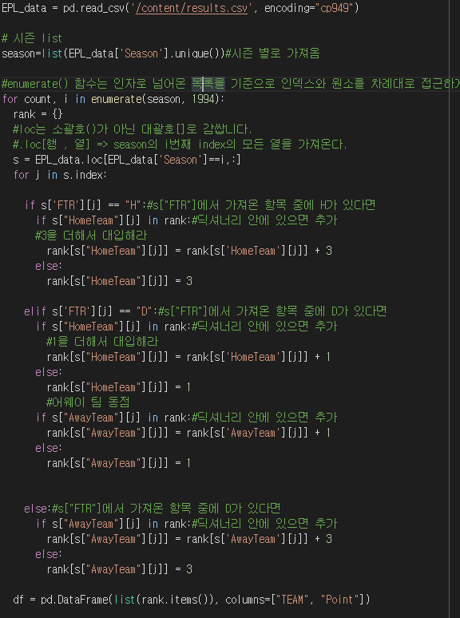
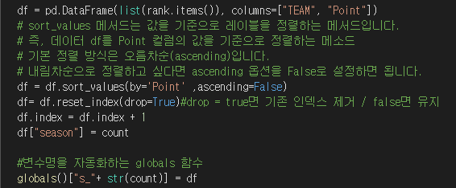
구현 - EPL
가져온 데이터에서 홈팀, 어웨이팀이 이기면 승점 3점, 비기면 1점을 추가해서 rank 딕셔너리에 추가
데이터 프레임 sort정렬로 point 기준으로 내림차순
globals()함수로 변수명 지정

Slide 13
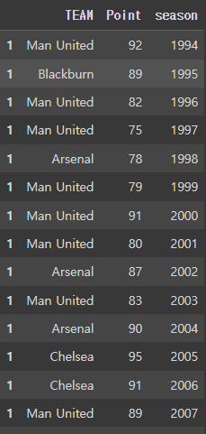
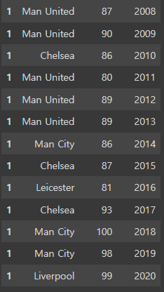
구현 - EPL
역대 우승팀 들의 승점과 시즌을 출력
맨맨아첼을 증명하기 위해 우승 횟수 카운트를 해보자!

Slide 14
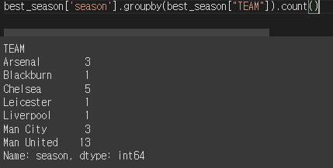
구현 - EPL
13회 3회 3회 5회

Slide 15
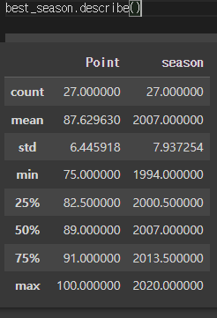
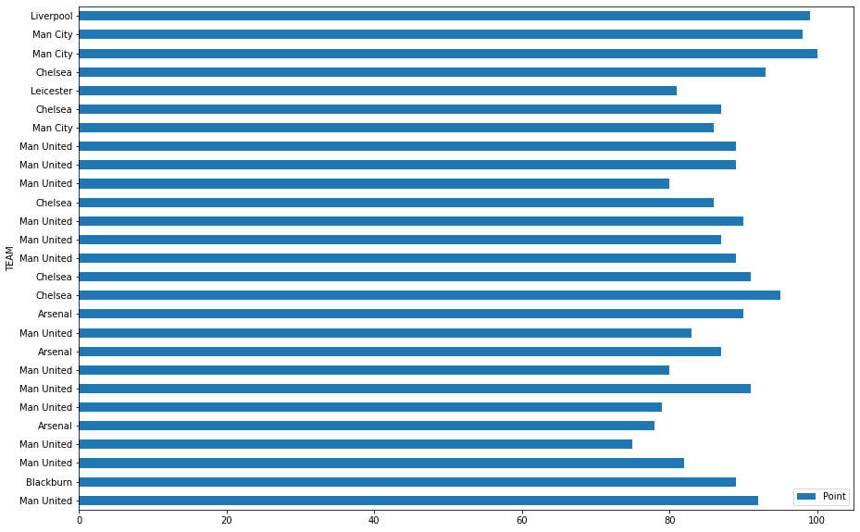
구현 - EPL
시즌별 승점을 plot.barh로 출력
pandas descirbe() 로 통계 출력
평균 87 ~ 89점의 팀들이 우승, 제일 적은 점수는 75점이다.

Slide 16
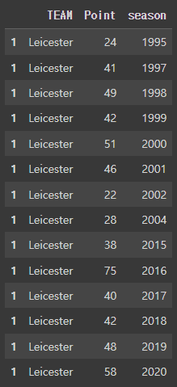
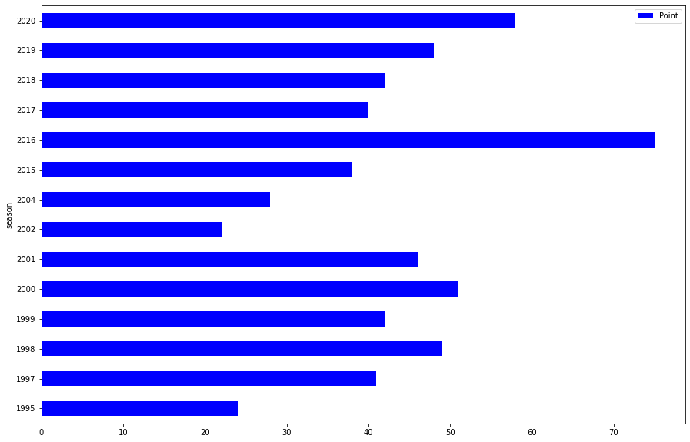
구현 - EPL
레스터 시티의 역대 승점 기록들을 출력
우승을 했던 2016시즌 외의 기록들은 처참함
중간중간 비어있는 년도는 2부리그로 강등되어 자료가 없음.
오른쪽 자료는 역대 우승팀 평균인데 평소 우승 최소 값인 75점도 못미쳤는데 2016년엔 최소값을 넘은 81점이다.
승점 81점인데 각 시즌별로 4~6점씩 다른 팀의 승점으로 들어감…

Slide 17
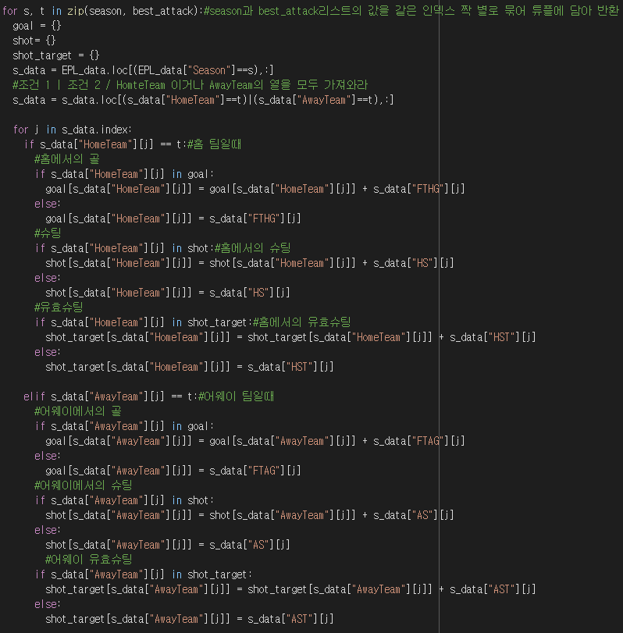
구현 - EPL
앞서 승점을 구한 코드들과 굉장히 유사하다.
goal, shot, shot_target 딕셔너리에 각각 조건문에 맞는 값들을 추가한다.

Slide 18
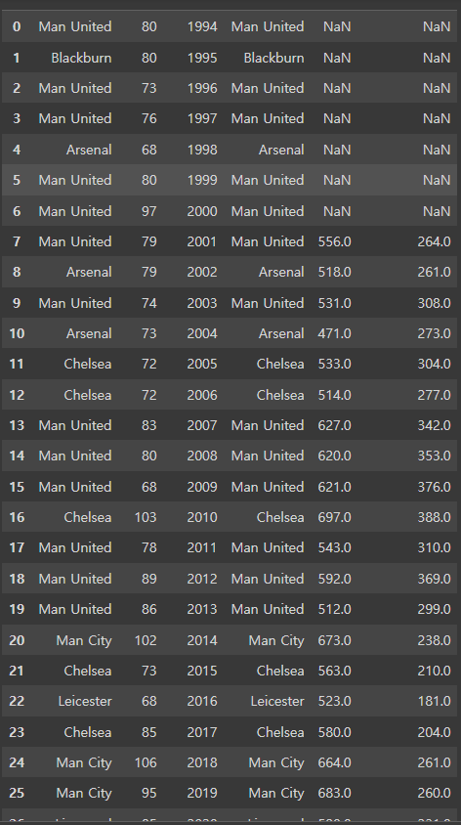
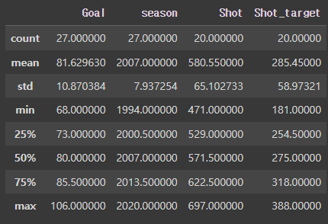
구현 - EPL
골, 슛, 유효슈팅 출력 결과
2001년부터 슛, 유효슈팅 측정해서 NaN으로 나옴
.describe()으로 출력 결과
평균 80골 570~580슛 275~284유효슈팅을 기록

Slide 19
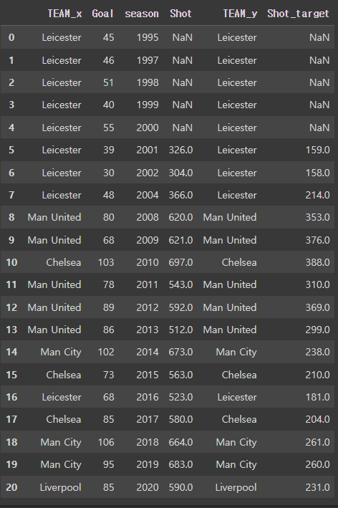
구현 - EPL
레스터 시티의 골, 슛, 유효슈팅 출력을 했다.
08년 이후부턴 강등당해서 데이터가 없는데 우승 팀들의 값들이 들어감…
통계치를 출력하면 우승팀들의 값들도 들어가있어서 출력을 못했다.
우승 시즌을 보면 골, 슛 그리고 유효슈팅이 다른 우승팀들보다는 적은 것을 볼 수 있다.

Slide 20
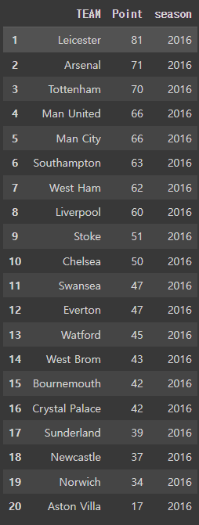
결과 - EPL
2016시즌 기록을 출력을 했다.
앞서 보았던 경기력 데이터를 본 결과 맨맨아첼뿐만 아니라 다른 모든 팀들의 부진이 있었고, 그 속에서 레스터 시티는 승점을 차곡차곡 쌓아 올려 우승을 할 수 있었다.

Slide 21
감사합니다

